Slide 1
Day4 Gitlab版本控制系统实践

Slide 2
实践1： 通过API触发流水线-Jenkins
1. 安装Generic webhook 插件
2. POSTMAN请求
http://JENKINS_URL/generic-webhook-trigger/invoke
3. 配置Jenkins job中的webhook
4. 编写Pipeline 读取请求参数

Slide 3
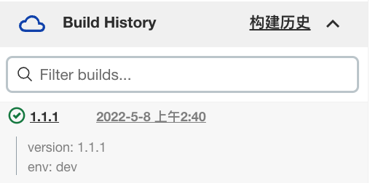
自定义构建描述信息
currentBuild.description = "version: ${data.version}\n env: ${data.envName}"
currentBuild.displayName = "${data.version}"

Slide 4
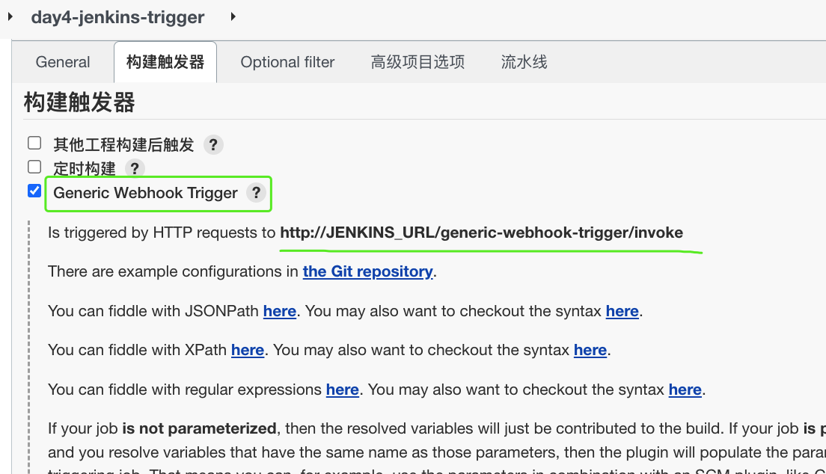
Jenkins Trigger URL
http://JENKINS_URL/generic-webhook-trigger/invoke

Slide 5
QA
流水线会触发相同token的作业， 建议触发token 唯一性；
对Jenkins Pipeline中的数据处理（readJSON），使用Pipeline utils step
插件： https://github.com/jenkinsci/pipeline-utility-steps-plugin/blob/master/docs/STEPS.md

Slide 6
Jenkins
data
API webhook
Client Postman
Jenkins
GitLab
push
API webhook
merge

Slide 7
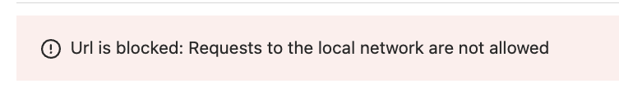
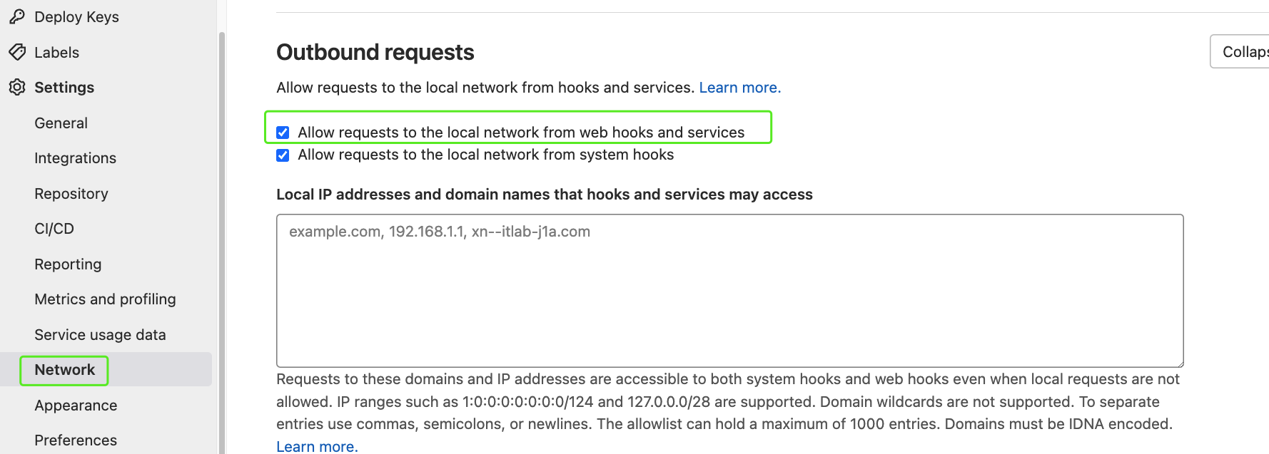
QA

Slide 8
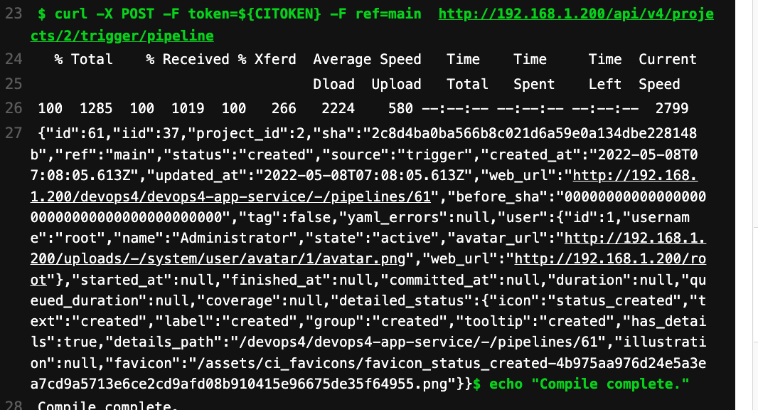
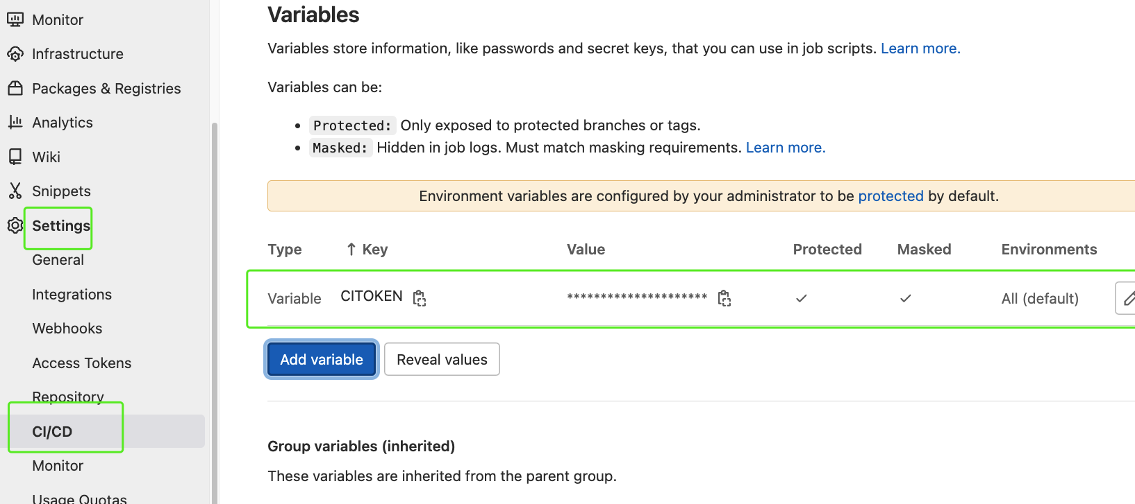
实践2： 通过API触发流水线-GitLabCI
1. B项目中开启Pipeline Trigger
2. 先通过postman进行触发测试
3. A项目中创建token变量， 然后集成到pipeline触发。

Slide 9
实践3： GitLab工作流
commit
push
pipeline
feature
release
main

Slide 10
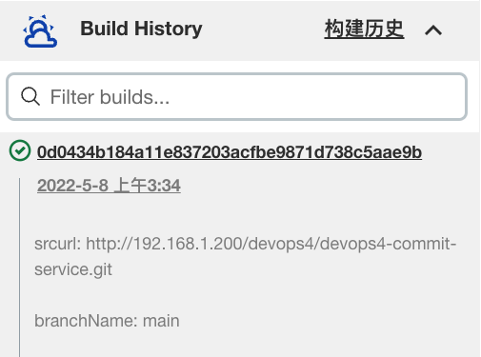
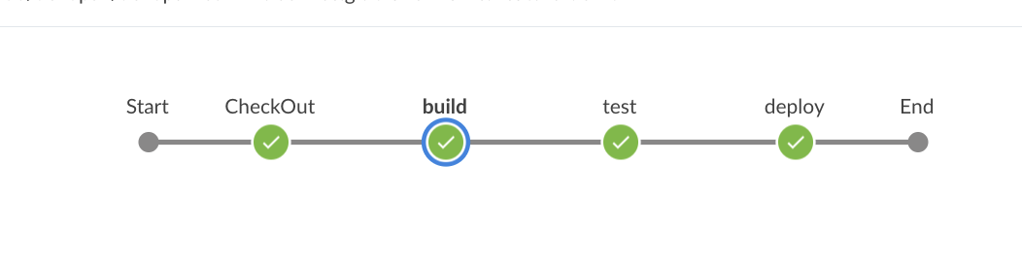
实践4： 基于Jenkins提交流水线
1. 创建代码库。
2. 创建jenkins 作业 （命名一致）
3. Jenkins 作业开启 webhook ，配置token ， post参数 $
4. 进入代码库，开启gitlab 的webhook， push， url Jenkins_trigger_url
5. jenkins pipeline， 过滤分支、代码库、提交信息
6. jenkins pipeline, 添加下载代码的stage。

Slide 11
提交代码
Jenkins构建
邮件反馈
Jenkins
gitlab
webhook
webhook
job

Slide 12
实践5： 基于GitLabCI提交流水线
1. 优化， 避免新建分支时触发流水线；
2. Job之间的制品传递（Artifacts， Dependencies）[验证最后的job是可以获取到前面job的输出]

